Slide 1
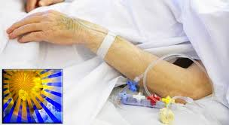
Neizlječive bolesti

Slide 2
Uvod
Ovu temu smo odabrali zato što u svijetu ima nažalost sve više i više neizlječivih bolesti. Neke bolesti se teško izliječe, a neke dovode i do smrti. Neke od njih koje ćemo vam prikazati su: HIV ili AIDS, ebola, zika virus, leukemija.

Slide 3
HIV ili AIDS
Uzročnik HIV je retrovirus koji napada specifične stanice obrane organizama,stanice iz grupe leukocita,on svojim enzinom reverzna transkriptaža nameće svoj genski kod te tako zaražena stanica umnožava viruse i uništava se.
Način prenošenja : HIV se najčešće prenosi spolnim činom , miješanjem nekih od tjelesnih izlučevina oboljelog s onima zdravog čovjeka – sa majke na dijete u trudnoći

Slide 4
Simptomi: HIV virus znatno oslabi imuni sustav čovjeka , a to iskorištavaju kako mikroorganizmi koji redovno žive na i u čovjeku tako i organizmi koji dolaze izvana. Ostatak imunološkog sustava nije dovoljno jak da se odupre HIV virusu pa je bolesnik dobra podloga za razne oportunističke infekcije npr. Proljevi,rakovi,upale.
HIV- pozitivne osobe požive i preko deset godina bez ikakvog znaka bolesti. Osoba na kraju umire od raznih infekcija pluća, tumora i drugo.

Slide 5
Pojava i širenje bolesti:
1981. godine je iz Los Angelesa otkrivena dotad nepoznata bolest. U početku je AIDS smatran bolešću homoseksualaca, trebalo je nekoliko godina da se dokaže suprotno, sve dok nisu počeli obolijevati žene i djeca.
Procjena broja odraslih i djece koje žive s HIV-om:
Sjeverna Amerika 1,3 milijuna Istočna Azija:800000
Karibi: 230000 Oceanija:75000
Južna Amerika:1,3 milijuna
Zapadna Europa: 760000

Slide 6
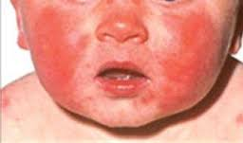
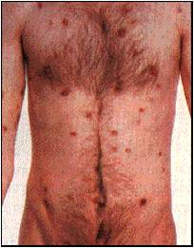
HIV ili ADIS

Slide 7
Ebola
Ebola je bolest koja se pojavljuje rijetko , no karakterizira je pojava teške kliničke slike u oboljelih i visoki postotak smrtnosti.
Prenosi se direktnim kontaktom s krvlju i ostalim tjelsenim tekućinama.
Smrtnost se kreće oko 60% ali može biti i do 90% gdje su najčešće epidemije ebole. Epidemije ebole najčešće su u zabačenim seoskim područjima. Ebola se ne može prenjeti zrakom.

Slide 8
simptomi ebole
Simptomi koji u početku uključuju: nagli porast temperature, glavobolja i jake bolove u tijelu, a kasnije izrazitu slabost koja se pogoršava mučninom i povračanjem.
zastupljenost ebole
Ebola je zastupljena u 4 Afričke države: Gvineji, Liberiji, Nigeriji i Leoneu.

Slide 9
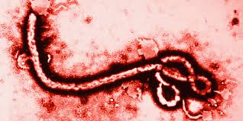
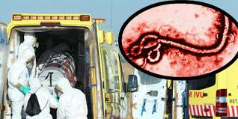
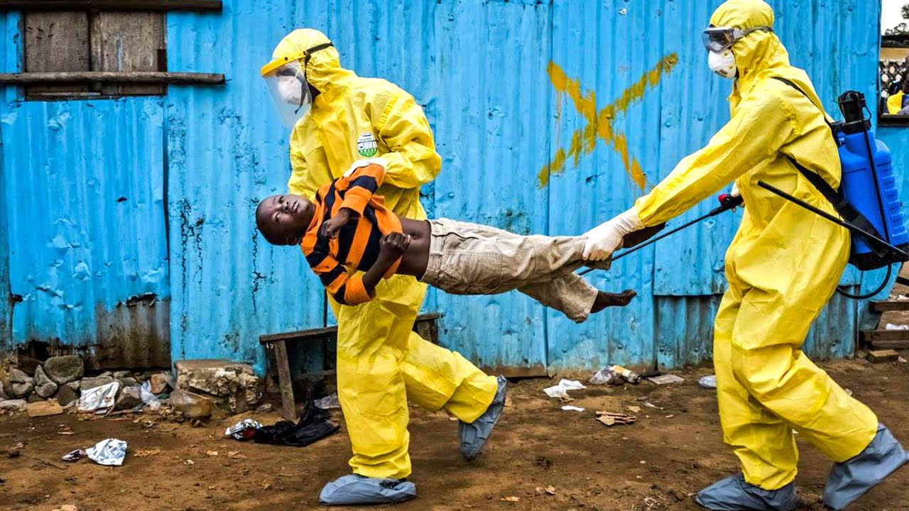
Ebola

Slide 10
Leukemija
UZROCI:Ne znaju se točno uzroci ove bolesti , ali danas je poznato da se može pojaviti zbog genetskih faktora,izloženosti kemikalijama i radijacijama ili je može uzrokovati bakterija ili virus. Bolest može godinama biti prisutna u organizmu , a da se ne zna za nju. U velikom broju slučajeva dijagnosticira se slučajno.
TIPOVI:Postoje mnogi tipovi i pod tipovi leukemije , ovisno o tome kako se bolest razvija i koji tip krvnih stanica je zahvaćen bolešću.

Slide 11
Simptomi:
Simptomi leukemije su čest umor , gubitak apetita i tjelesne težine , povišena tjelesna temperatura , ućestalna znojenja , sklonost krvarenju i pojavljivanju modrica , bol u kostima ... Variraju od osobe do osobe

Slide 12
Liječenje
Ne postoji univerzalni lijek za sve pacijente. Terapija ovisi o tipu leukemije, dobi pacijenta, stupnju bolesti i općem stanju organizma. Akutne leukemije je potrebno početi liječiti čim prije, dok kronične ne zahtijevaju brz postupak liječenja, ali je izlječenje jako rijetko. U većini slučajeva oboljele se podvrgava kemoterapiji, zračenju središnjeg živčanog sustava, a ponekad i presađivanju koštane srži. Osnovni lijekovi: kortikosteroidi i citostatici- primjenjuju se peroralno, intravenski, intratekalno. Daju se krvni derivati.

Slide 13
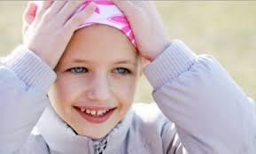
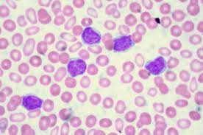
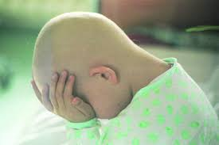
Leukemija

Slide 14
Zika virus
Južnom Amerikom širi se zika virus. Virus prenose komarci, a manifestira se simptomima kao što su bolovi u zglobovima i teške glavobolje. Lijeka i cjepiva nema samo se ublažavaju simptomi. No zaraze li se trudnice posljedice bi mogle biti puno gore.
OTKRIĆE VIRUSA- Virus je otkriven 1947.godine. Od tada je harao po Africi, jugoistočnoj Aziji i na pacifičkim otocima.

Slide 15
Djeca se rađaju s poremećajem zbog kojeg imaju malu glavu i mozak se ne može razviti
Virus se širi jako brzo.
U Hrvatskoj nema zika virusa, mali je rizik da se pojavi jer tigrasti komarci koji prenose virus nisu zaraženi.

Slide 16
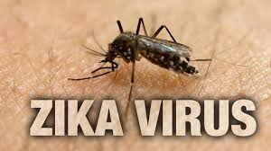
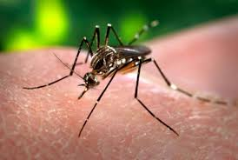
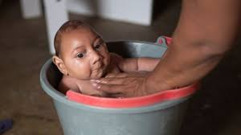
Zika virus

Slide 17
KRAJ
prezentacija-6.a ☺

